Slide 1
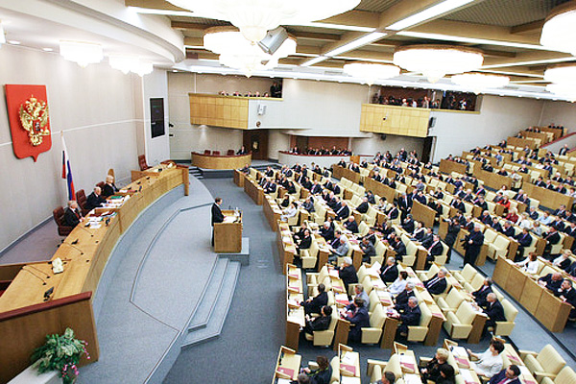
Государственная дума российской федерации
I Созыв

Slide 2
Государственная дума России I созыва, или V Государственная дума.
Полное официальное название: Государственная Дума Федерального Собрания Российской Федерации первого созыва.
Срок полномочий:
Дата начала: 12 декабря 1993 года. В соответствии с пунктом 7 раздела второго Конституции Российской Федерации (в ред. до 31 декабря 2008 г.) Государственная Дума первого созыва избирается сроком на два года.
Дата окончания: 16 января 1996 года.
Заседания проводились: с 11 января 1994 года по 23 декабря 1995 года.
Председатель: Рыбкин, Иван Петрович, фракция Аграрной партии России (АПР). Избран 14 января 1994 года Постановлением Государственной Думы №8-I ГД.

Slide 3
Выборы
Выборы проводились по смешанной системе. 12 декабря 1993 года было избрано 444 депутата: 225 по общефедеральному избирательному округу и 219 по одномандатным избирательным округам. В 5 округах выборы не состоялись, в Чеченской республике не проводились вообще.
Из 13 избирательных объединений преодолели пятипроцентный барьер 8 блоков:
Наименование | По федеральным спискам | В одномандатных округах | ВСЕГО
«Аграрная партия России» (АПР) | 21 | 36 | 57
«Выбор России» | 40 | 24 | 64
«Женщины России» | 21 | 2 | 23

Slide 4
Коммунистическая партия Российской Федерации» (КПРФ) | 32 | 10 | 42
Либерально-демократическая партия России» (ЛДПР) | 59 | 5 | 64
«Партия российского единства и согласия» (ПРЕС) | 18 | 4 | 22
«Явлинский, Болдырев, Лукин» («Яблоко») | 20 | 7 | 27
Выдвинутые группами избирателей и самостоятельно | 0 | 110 | 110
Демократическая партия России (ДПР) | 14 | 0 | 14
Другие объединения | 0 | 21 | 21

Slide 5
Деятельность думы
Избиралась на 2 года. Ни у одной партии не было конституционного большинства. Политически отличалась неустойчивостью. Состав фракций в Госдуме постоянно менялся.
Выразила недоверие правительству (в июле 1995 года). Объявила амнистию находившимся под следствием или под стражей участникам событий 19-21 августа 1991 года, 1 мая 1993 года и 21 сентября — 4 октября 1993 года.
Приняла 461 закон, из них 310 вступило в действие. Среди принятых - федеральные конституционные законы «Об арбитражных судах в Российской Федерации» и «О Конституционном Суде Российской Федерации», «О референдуме Российской Федерации»; первая часть Гражданского кодекса; Семейный, Водный, Арбитражный процессуальный кодексы.

Slide 6
Фракции и группы
Левые:
фракция КПРФ,АПР
Центристы: ЖР, ПРЕС, ДПР, НРП, Россия и Стабильность

Slide 7
Фракции и группы
Радикалы:
ЛДПР, Российский путь, Держава
Либералы: ДВР(Демократический выбор России), ЯБЛоко, ЛДС 12 декабря

Slide 8
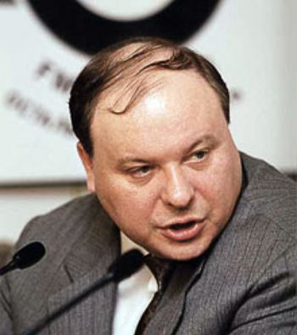
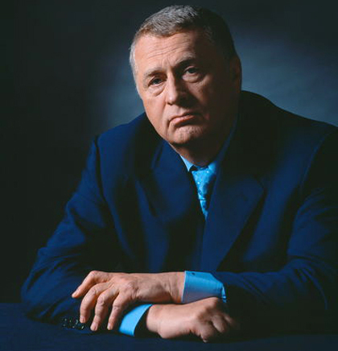
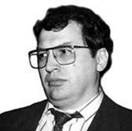
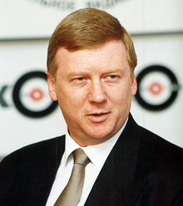
Известные депутаты
Гайдар, Егор Тимурович( ДВР )
Жириновский, Владимир Вольфович
( ЛДПР )
Мавроди, Сергей Пантелеевич
Чубайс, Анатолий Борисович

